Slide 1
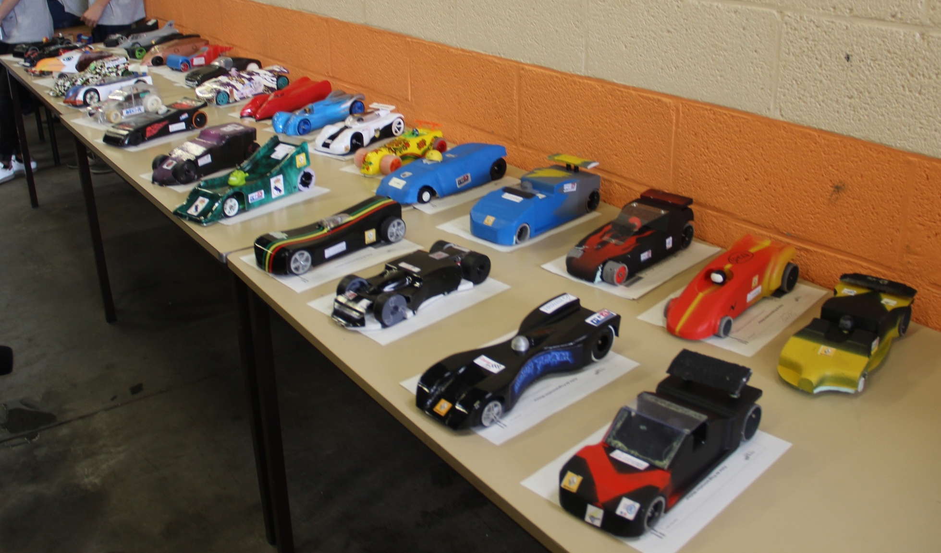
Saison
2014-2015

Slide 2
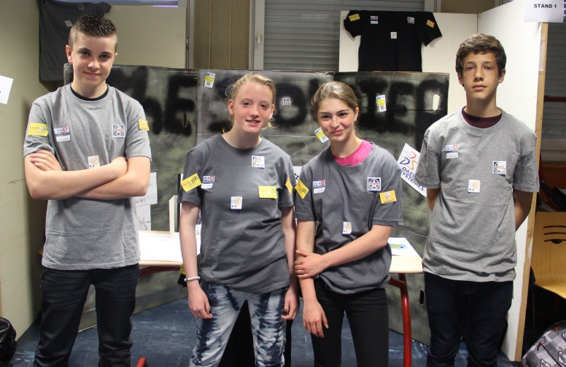
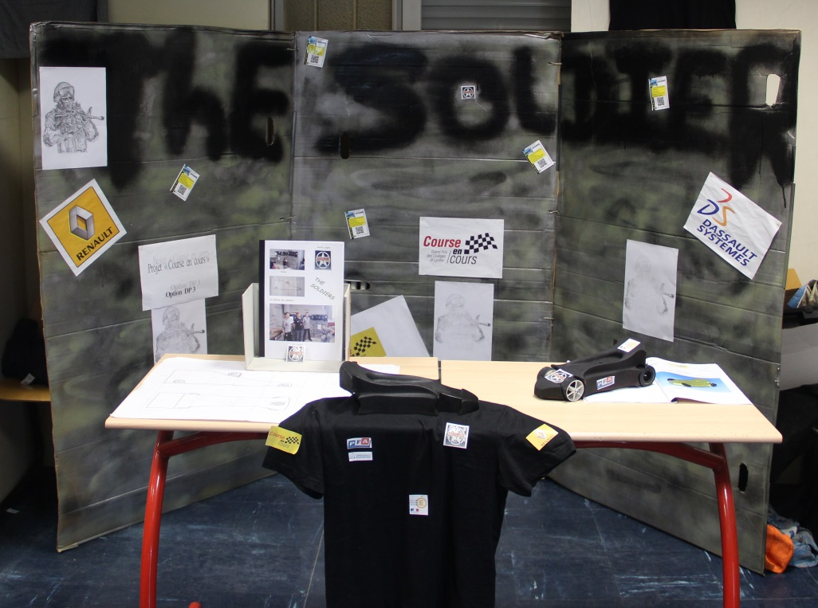
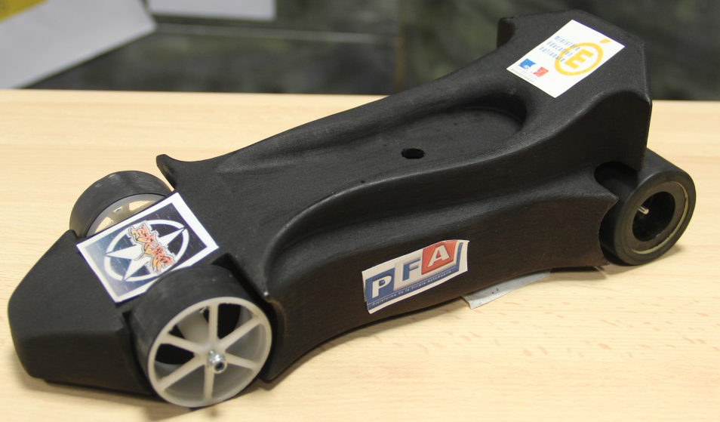
Équipe : The Soldiers
CLG Robespierre
St Pol/Mer

Slide 3
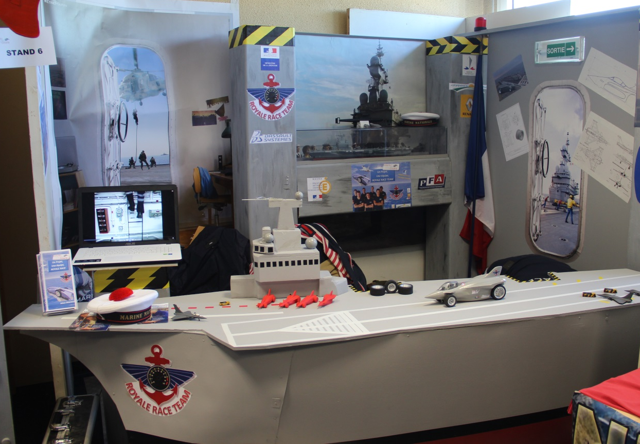
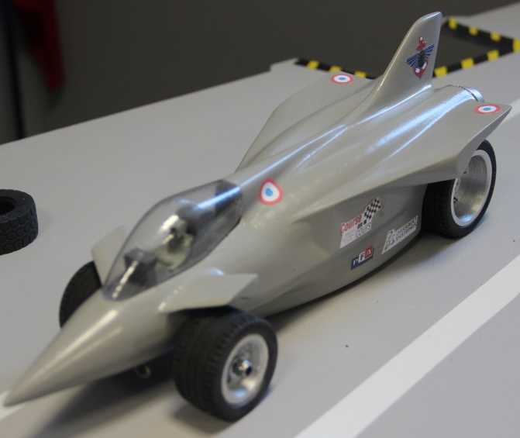
Équipe : Royale Race TEAM
LP Plaine du Nord Grande-Synthe

Slide 4
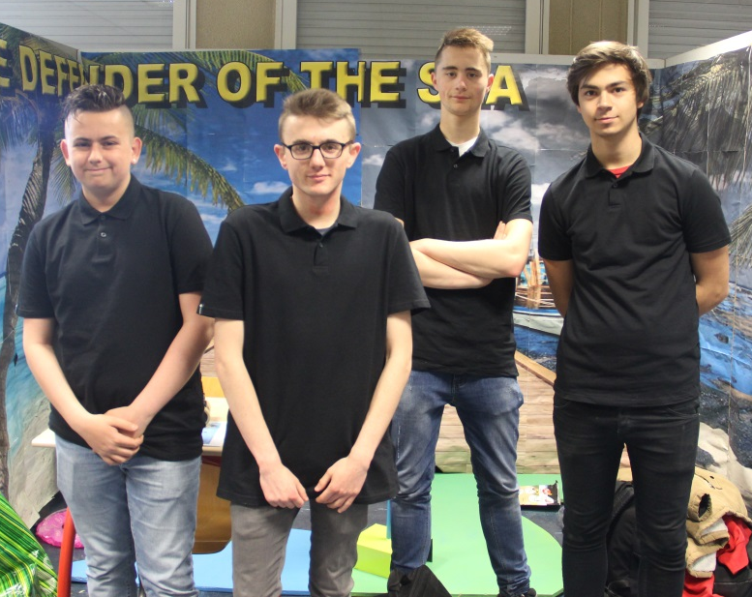
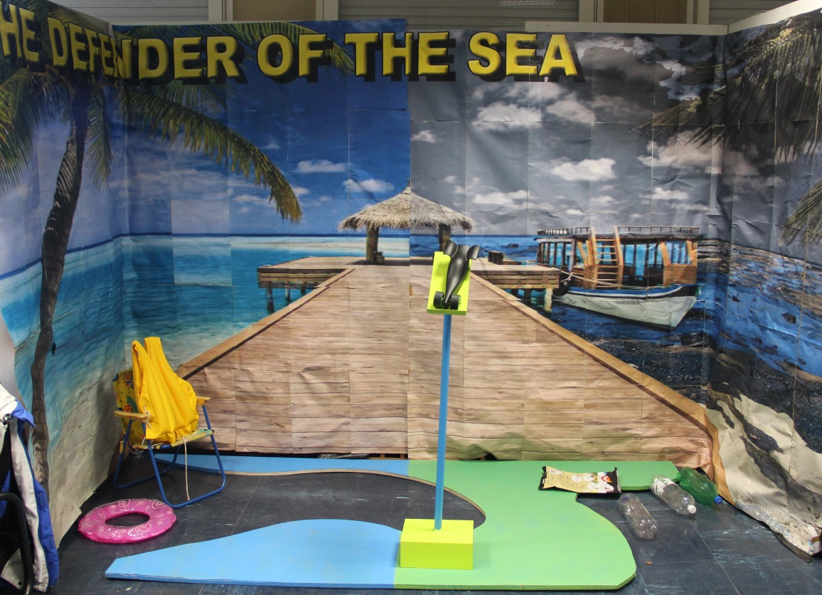
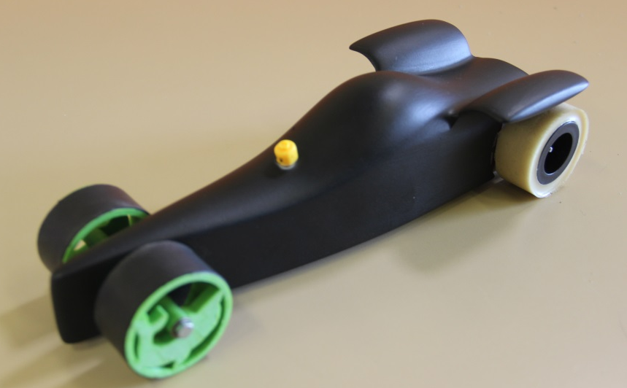
Équipe : Defender Of The Sea
LP Fernand Leger Coudekerque Branche

Slide 5
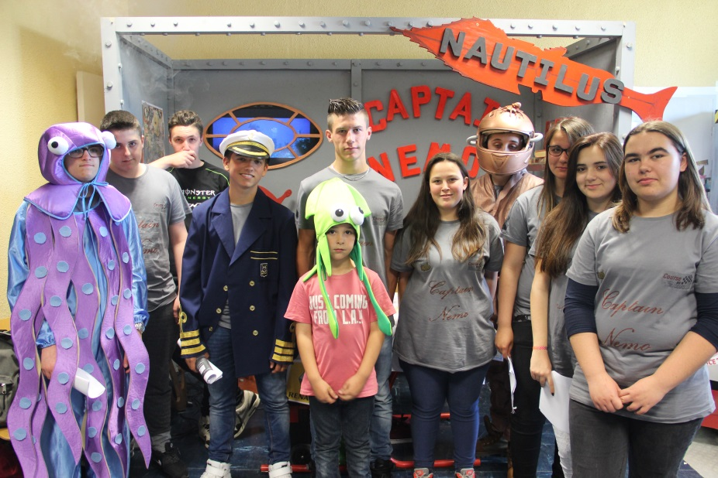
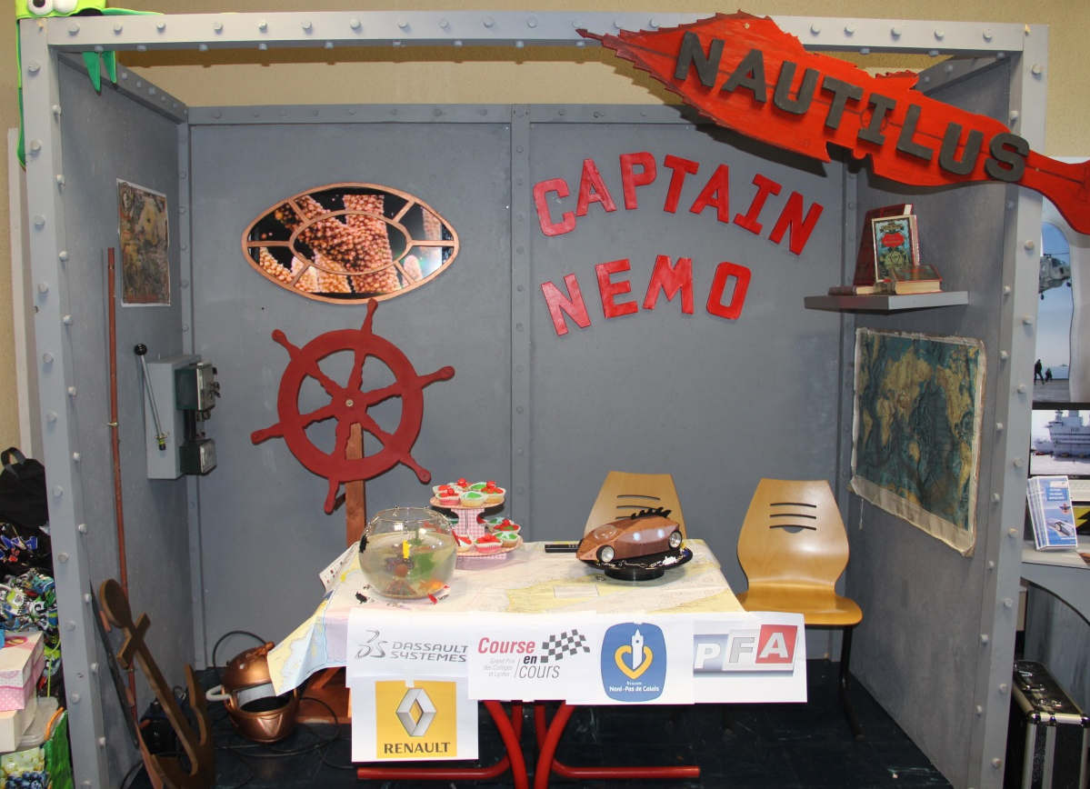
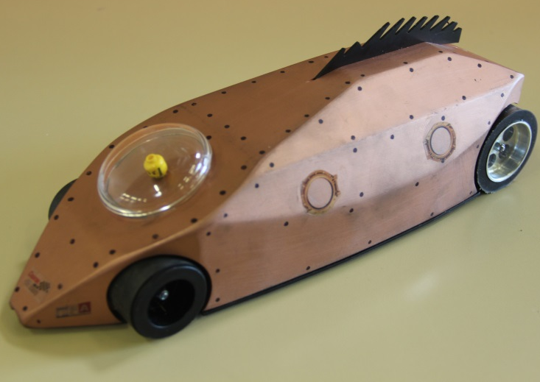
Équipe : Captain Nemo
CLG Cassin
Loos en Gohelle

Slide 6
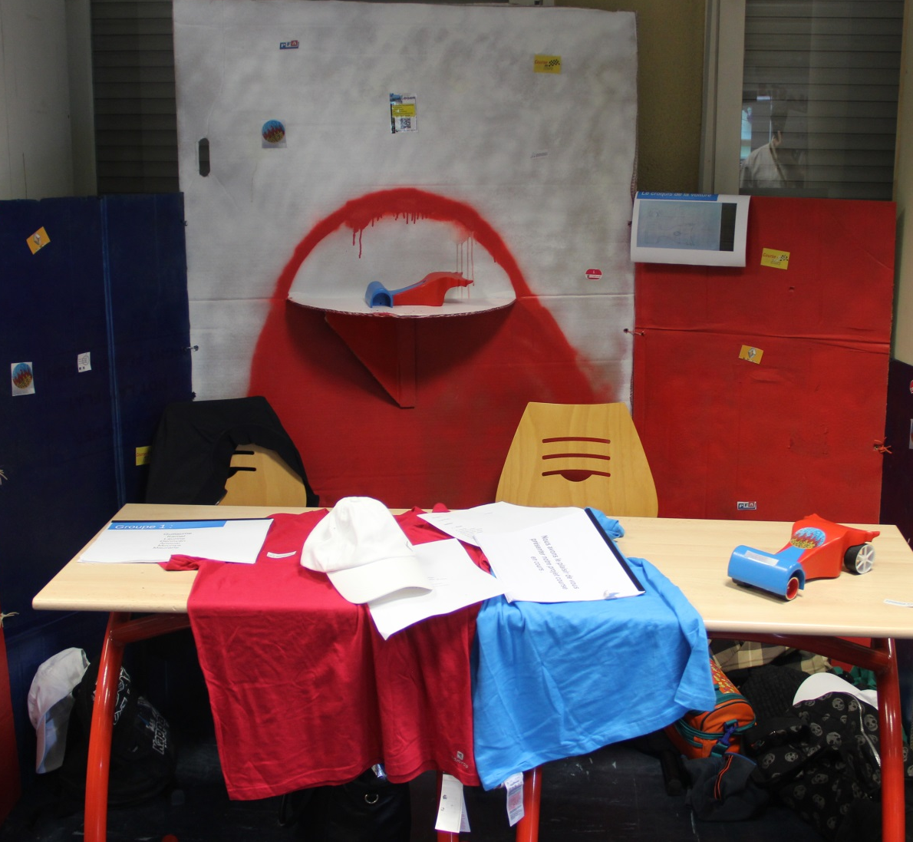
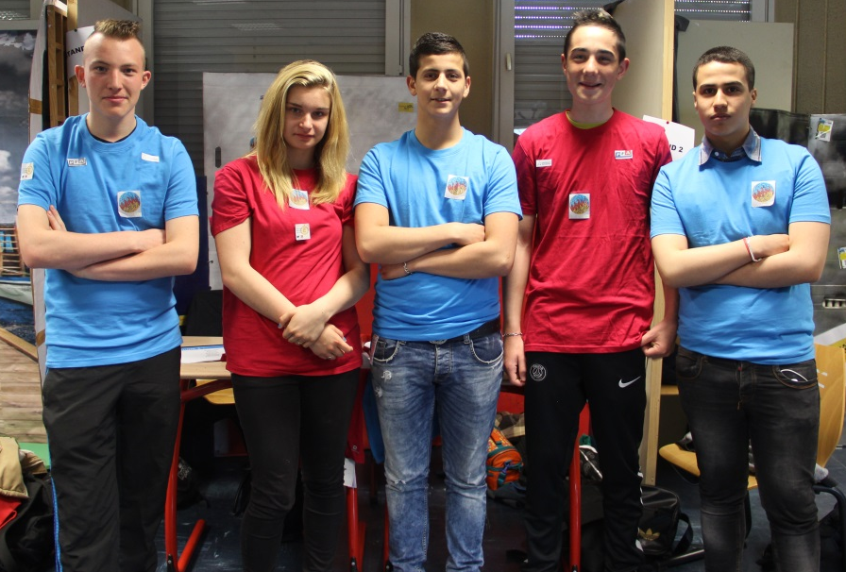
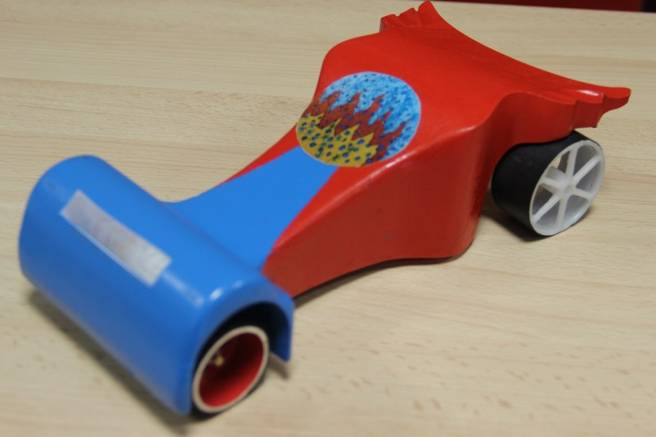
Équipe : The Fire Ice
CLG Robespierre St Pol/Mer

Slide 7
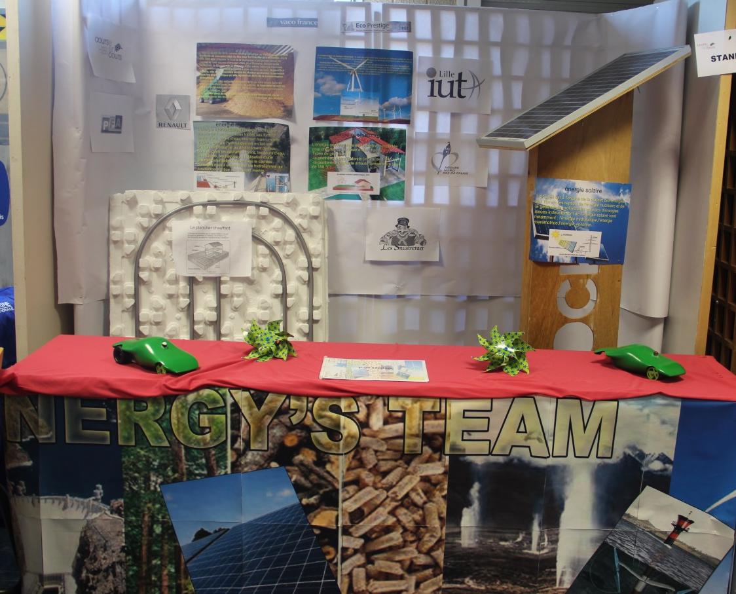
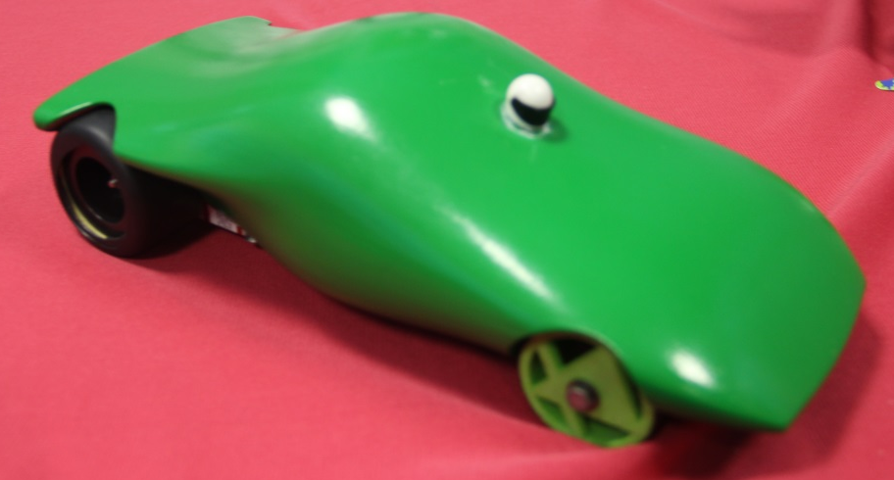
Équipe : Energy Team
LP Fernand Leger Coudekerque Branche

Slide 8
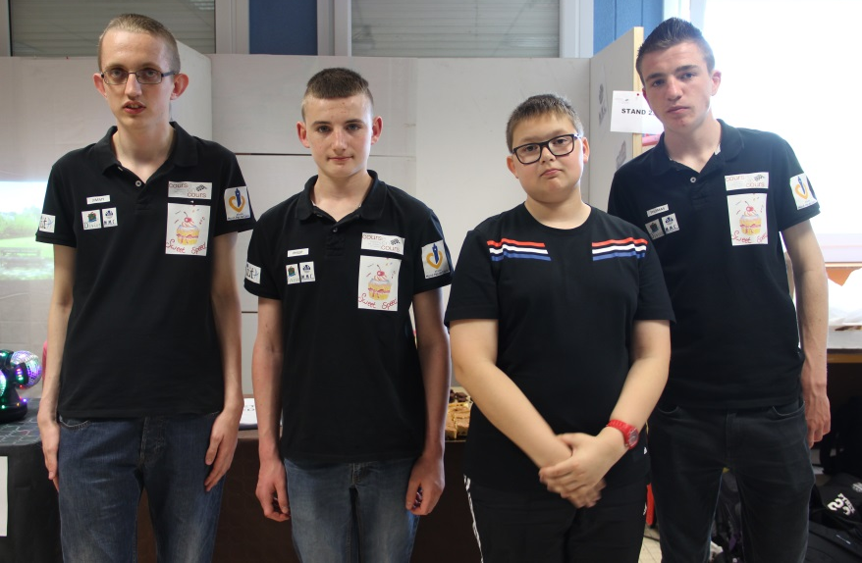
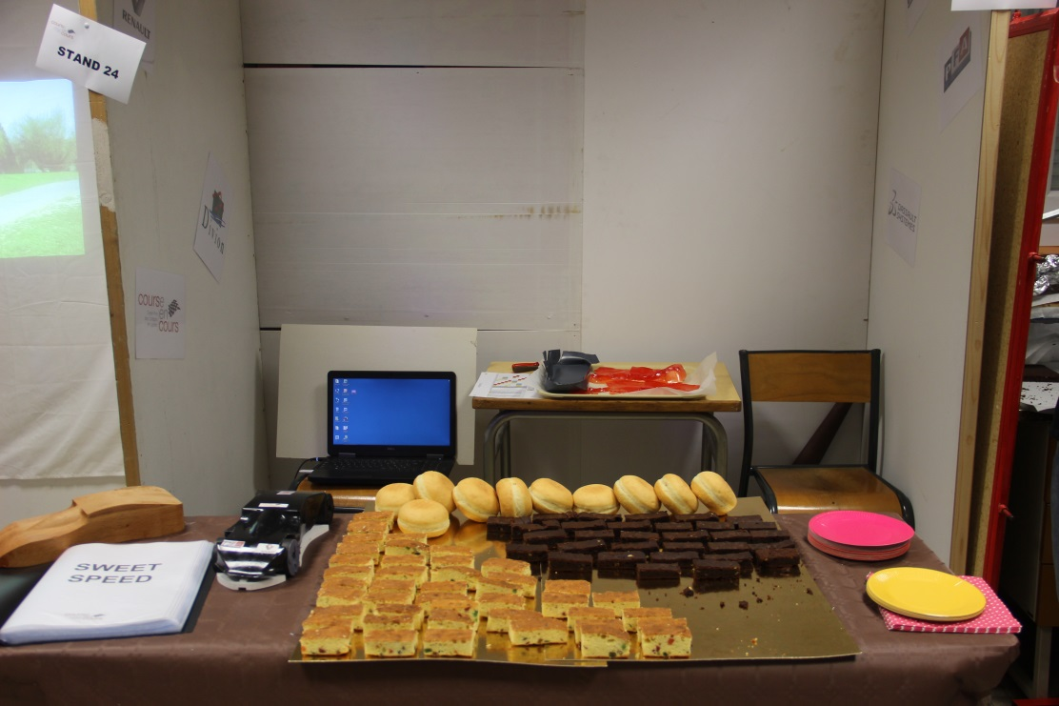
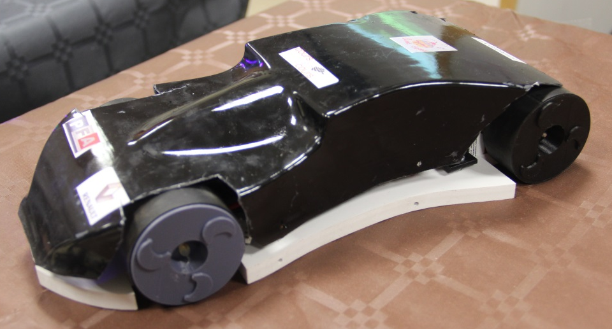
Équipe : Sweet Speed
CLG Henri Wallon Divion

Slide 9
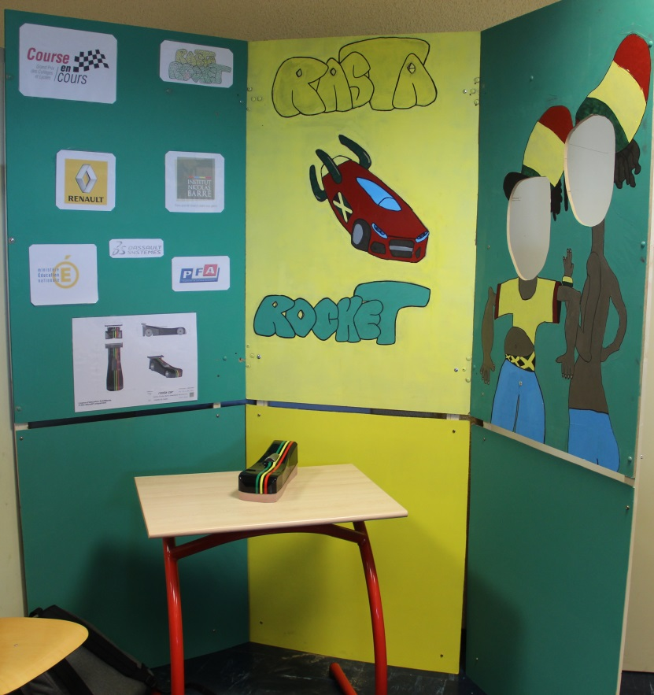
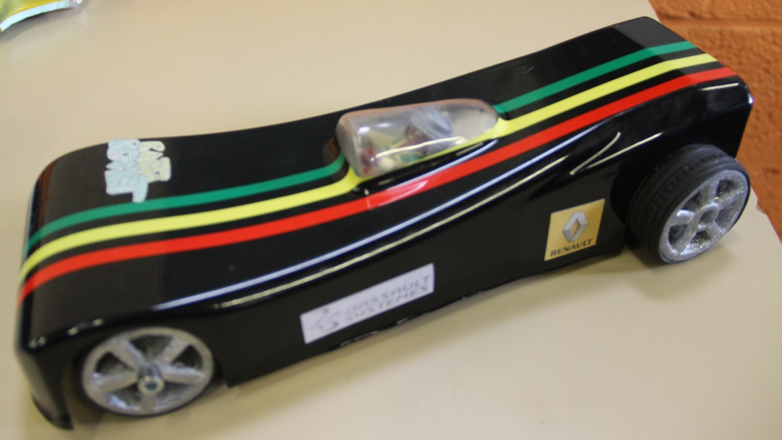
Équipe : Rasta Rocket
Institut Nicolas Barré Armentières

Slide 10
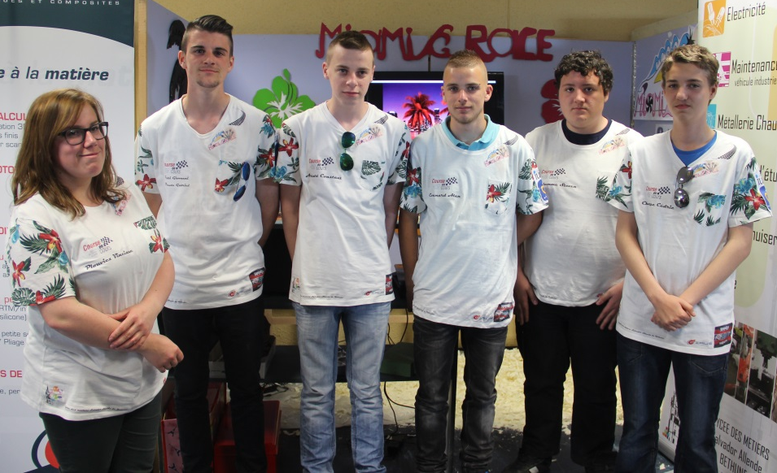
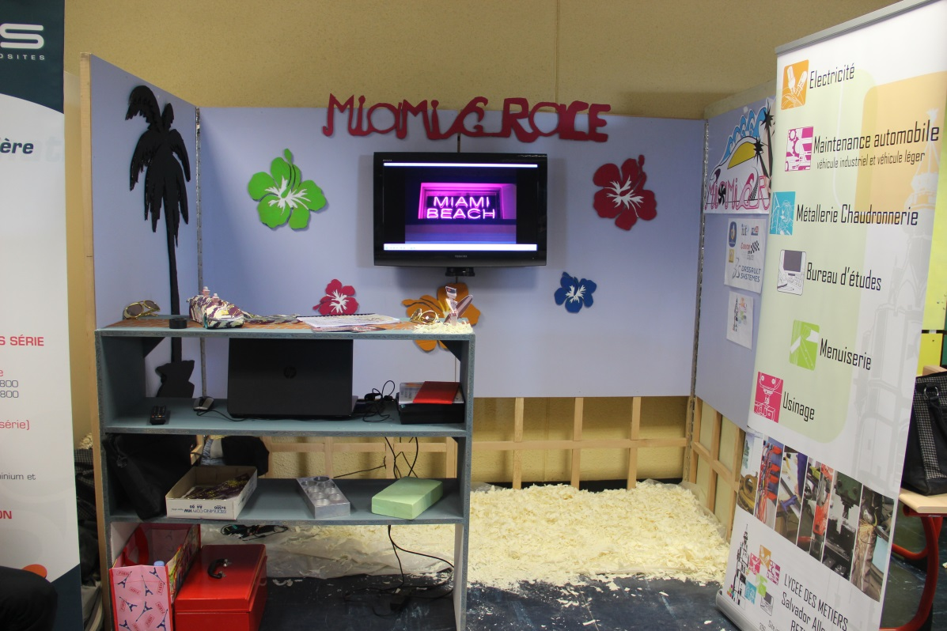
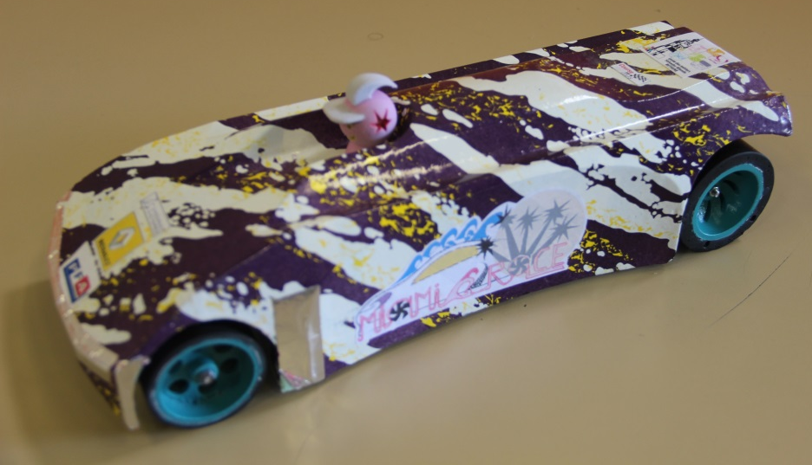
Équipe : Miami race
LP Allende Bethune

Slide 11
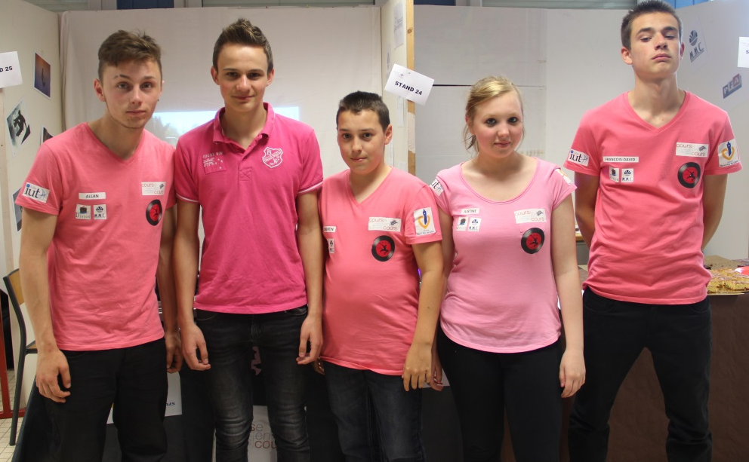
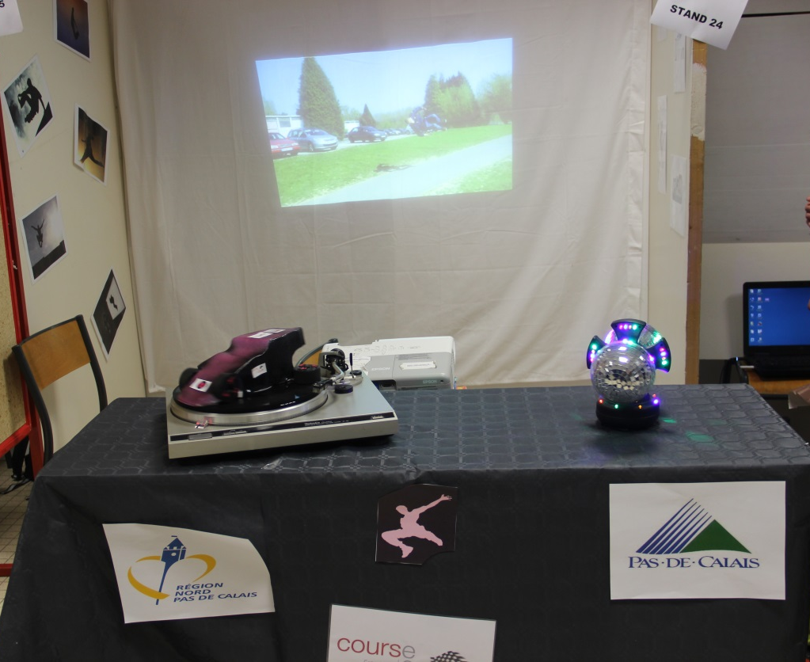
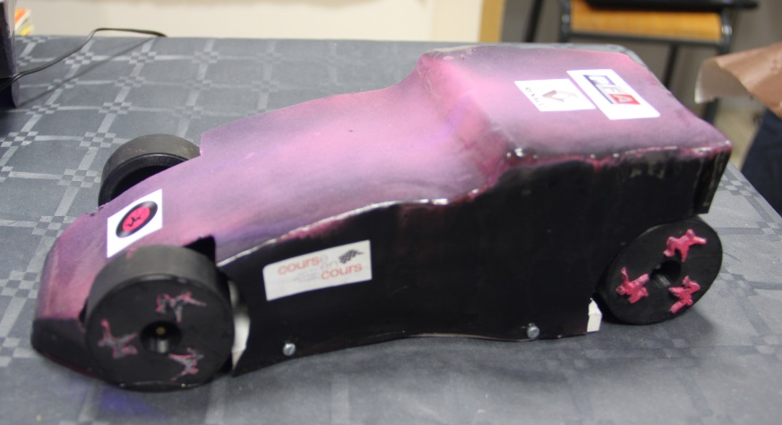
Équipe : Black and Pink
CLG Henri Wallon Divion

Slide 12
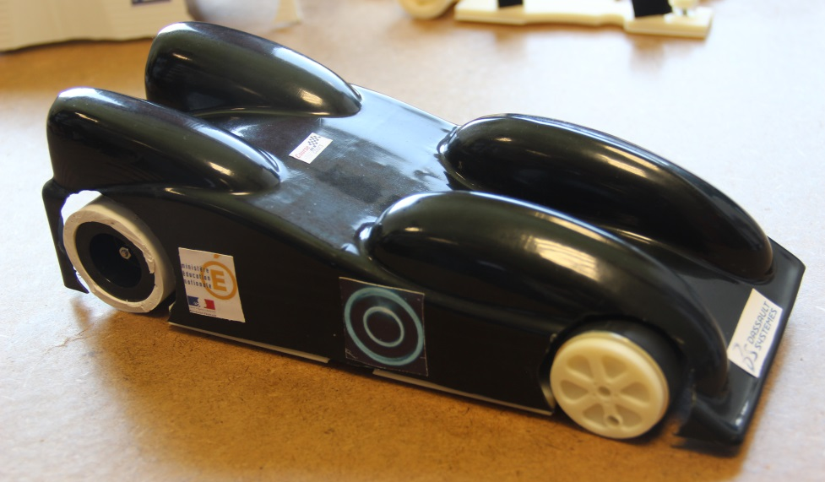
Équipe : Wheels Lights
Lycée du Hainaut Valenciennes

Slide 13
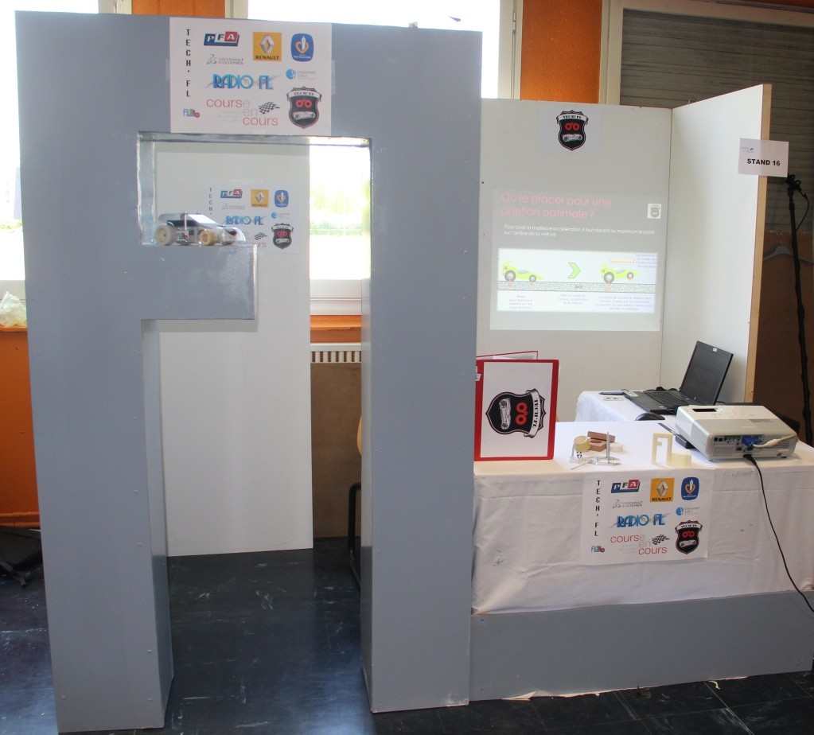
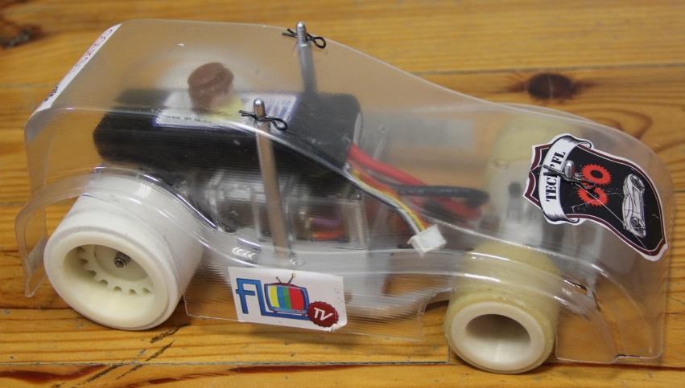
Équipe : Tech’fl
Lycée Eiffel Armentières

Slide 14
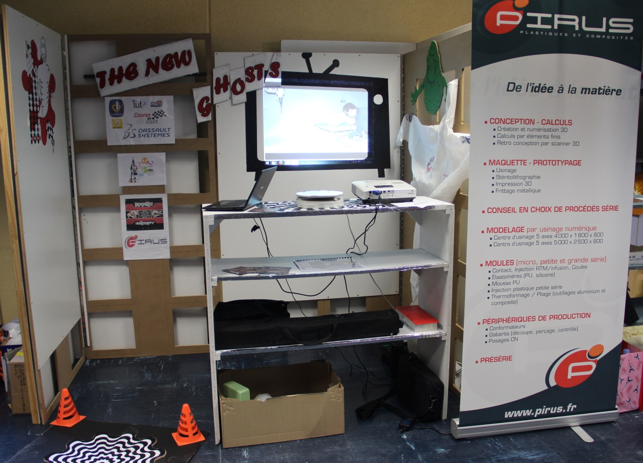
Équipe : New Ghost
LP Allende Bethune

Slide 15
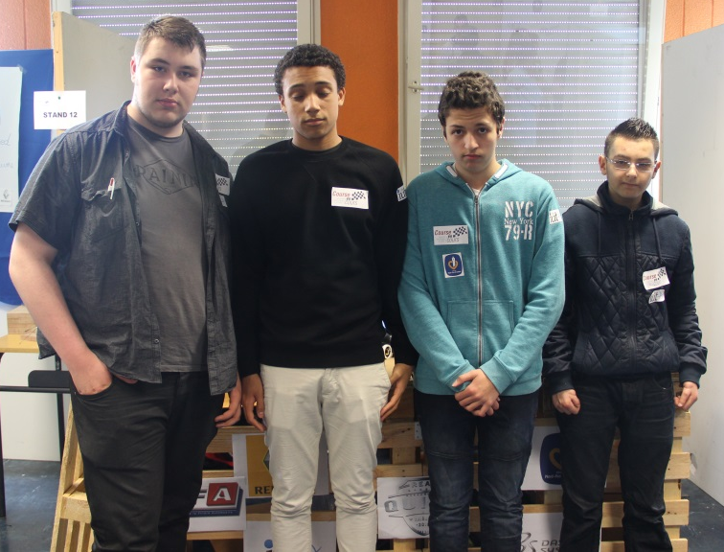
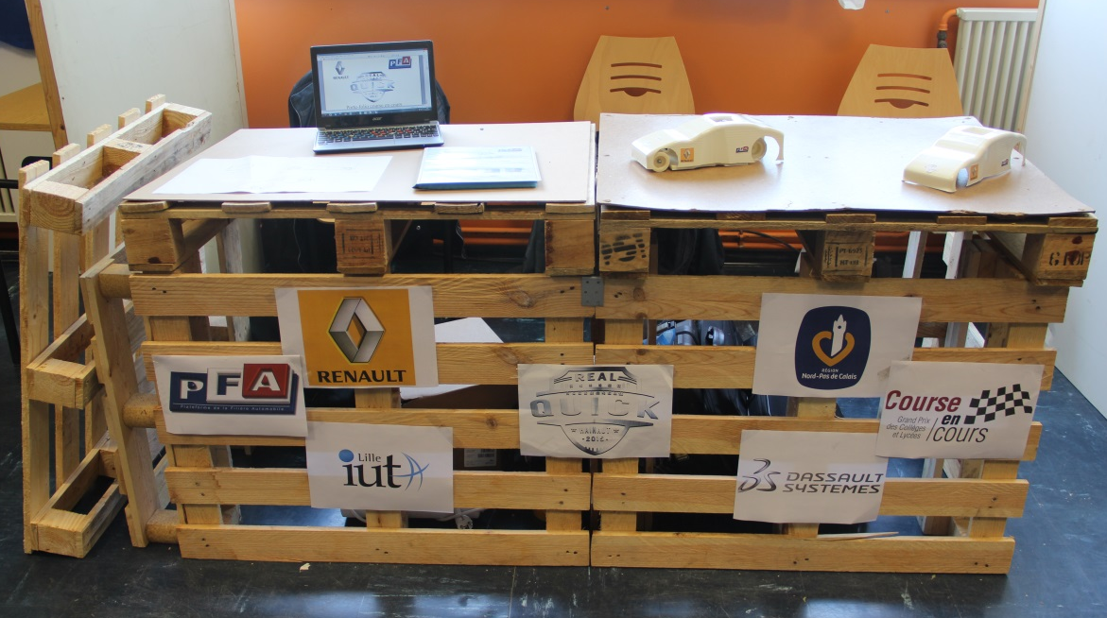
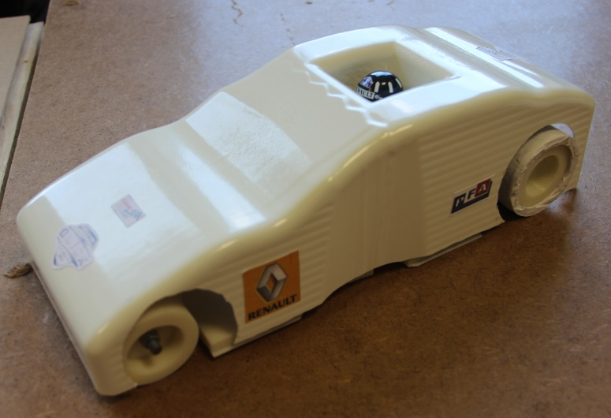
Équipe : Real Quick
Lycée du Hainaut Valenciennes

Slide 16
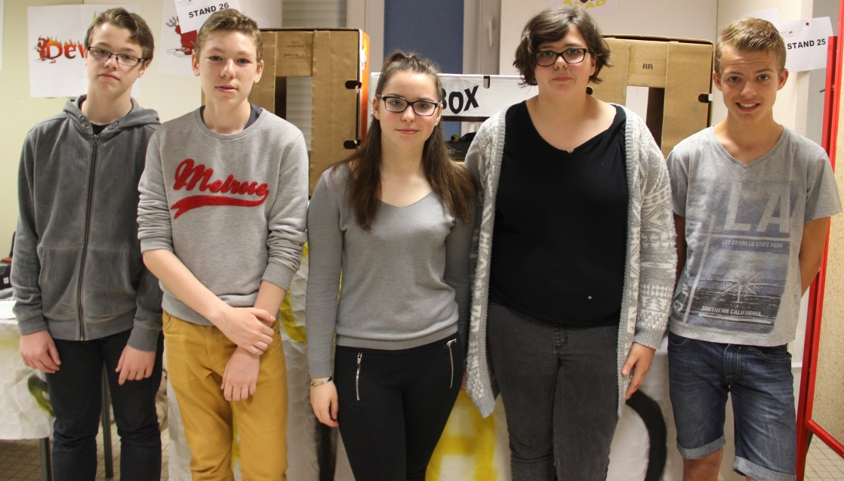
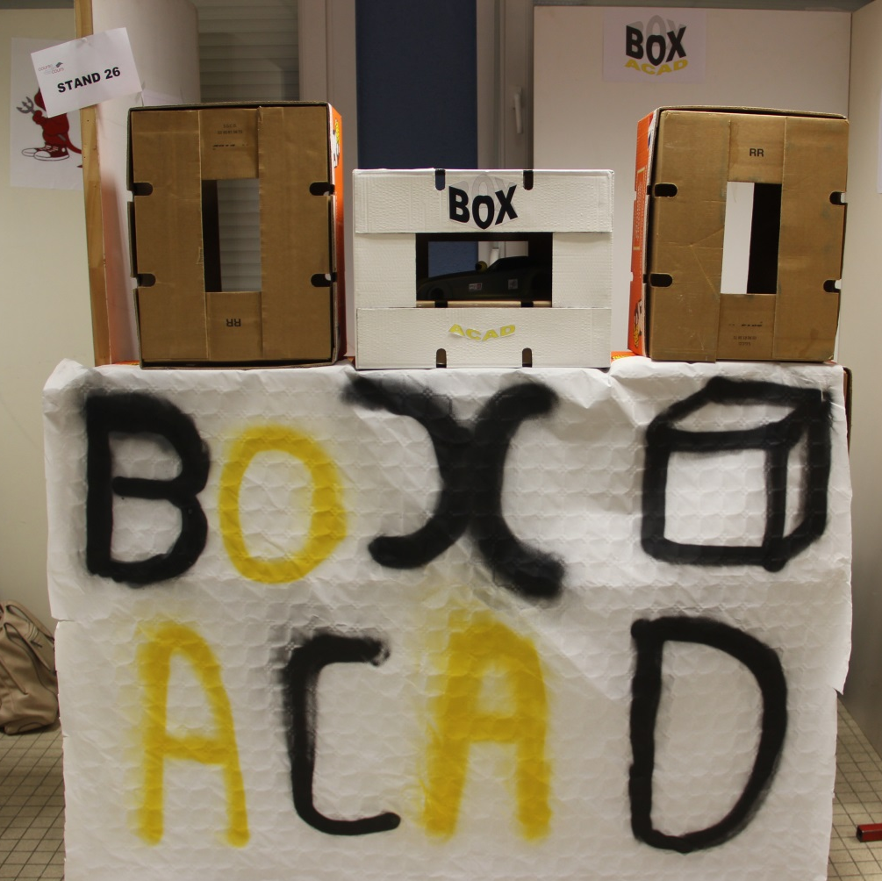
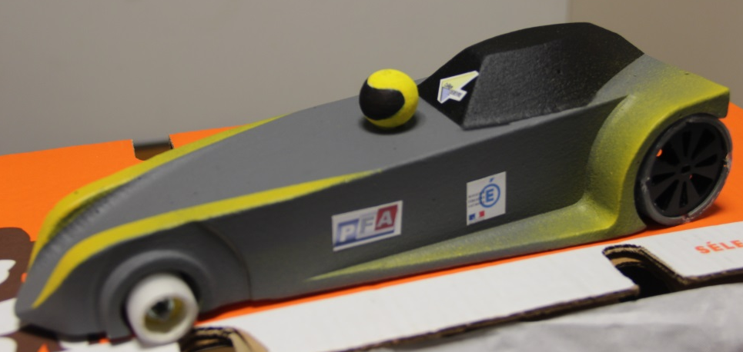
Équipe : Box ACAD
CLG Debeyre Marquette

Slide 17
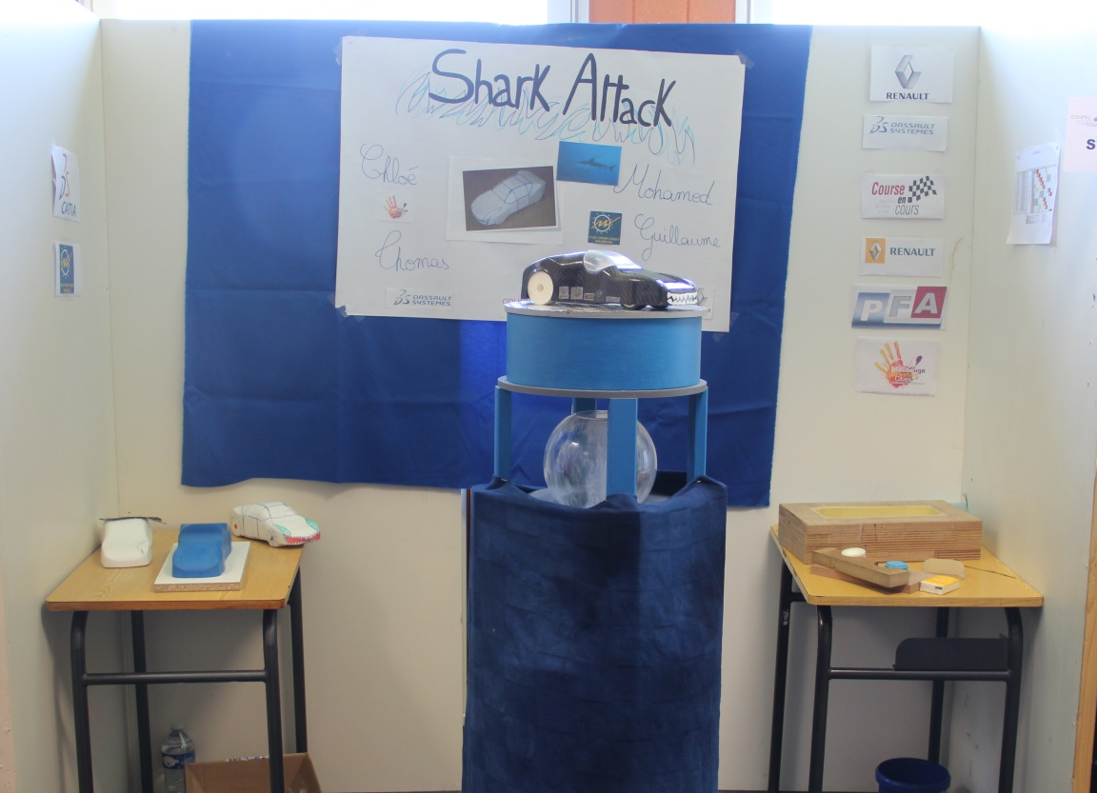
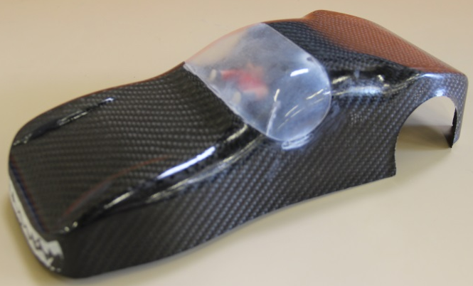
Équipe : Team Chloë
(Shark Attack)
Lycée Pierre Forest Maubeuge

Slide 18
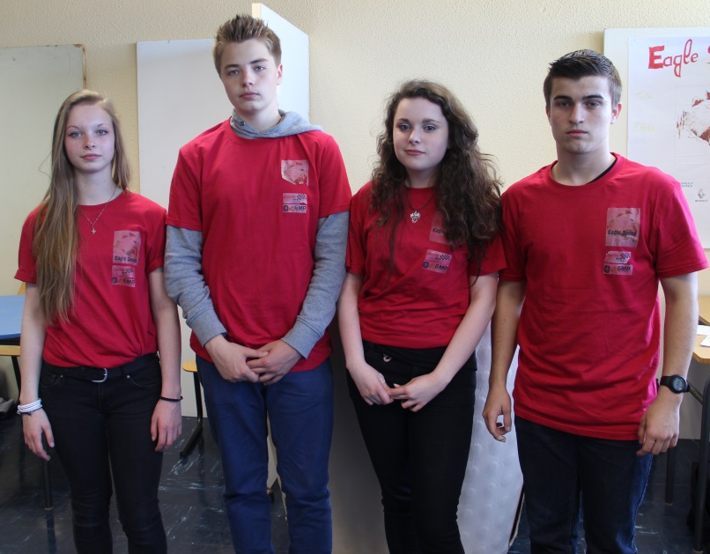
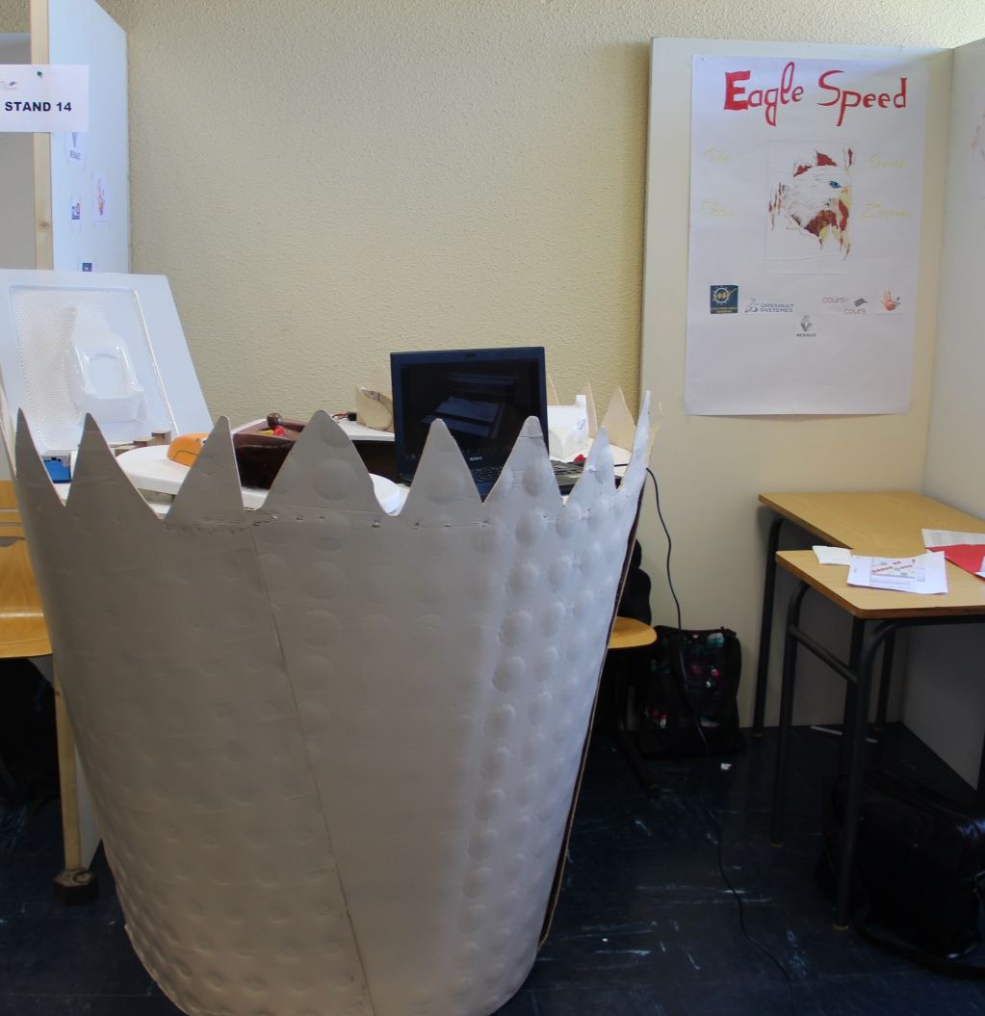
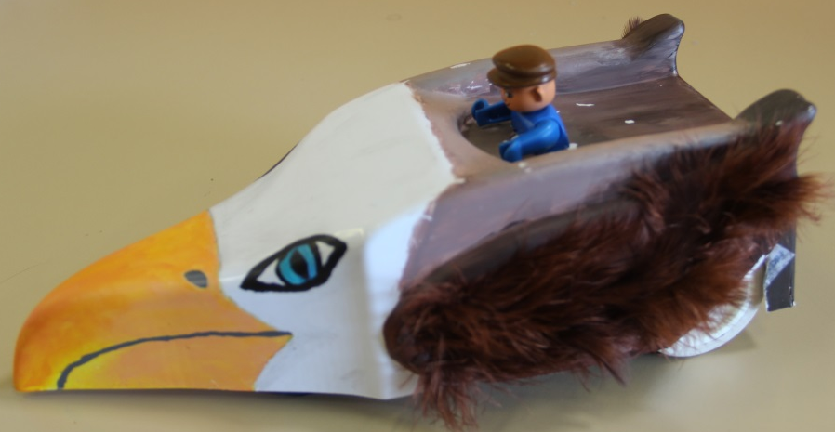
Équipe : Team Elodie (Eagle Speed)
Lycée Pierre Forest Maubeuge

Slide 19
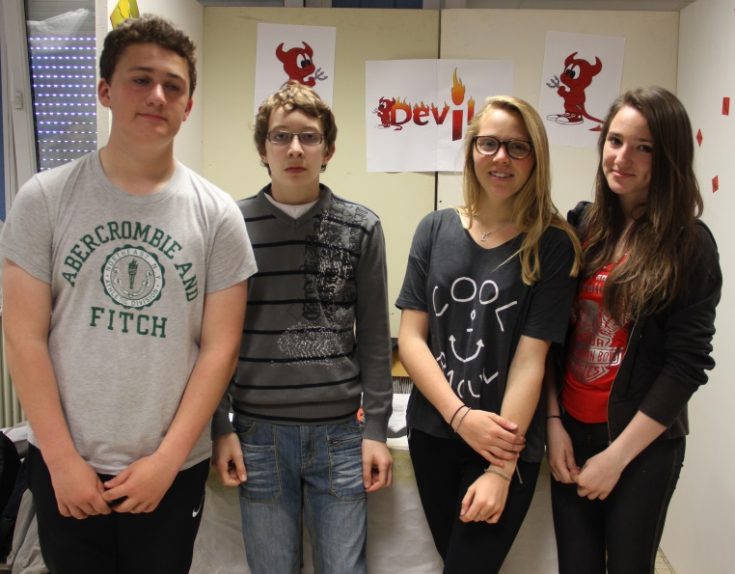
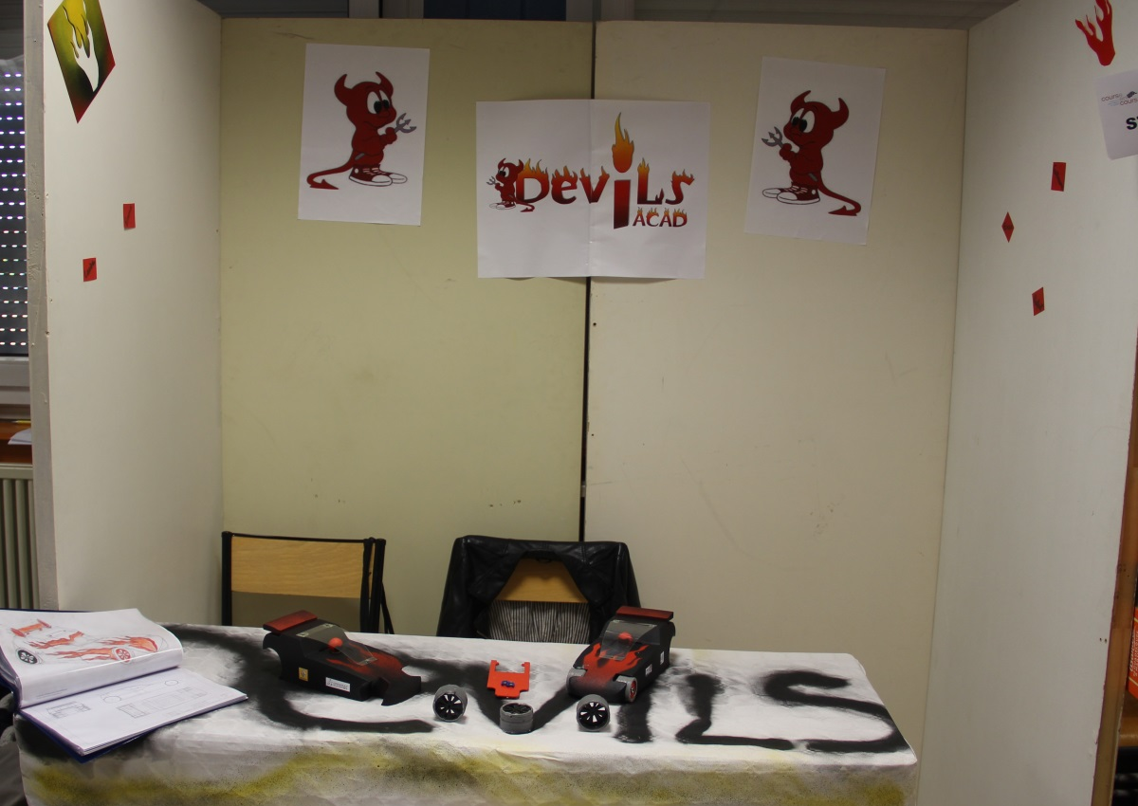
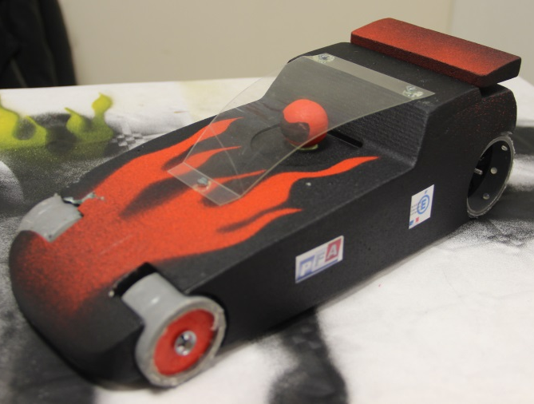
Équipe : Devils ACAD
CLG Debeyre Marquette

Slide 20
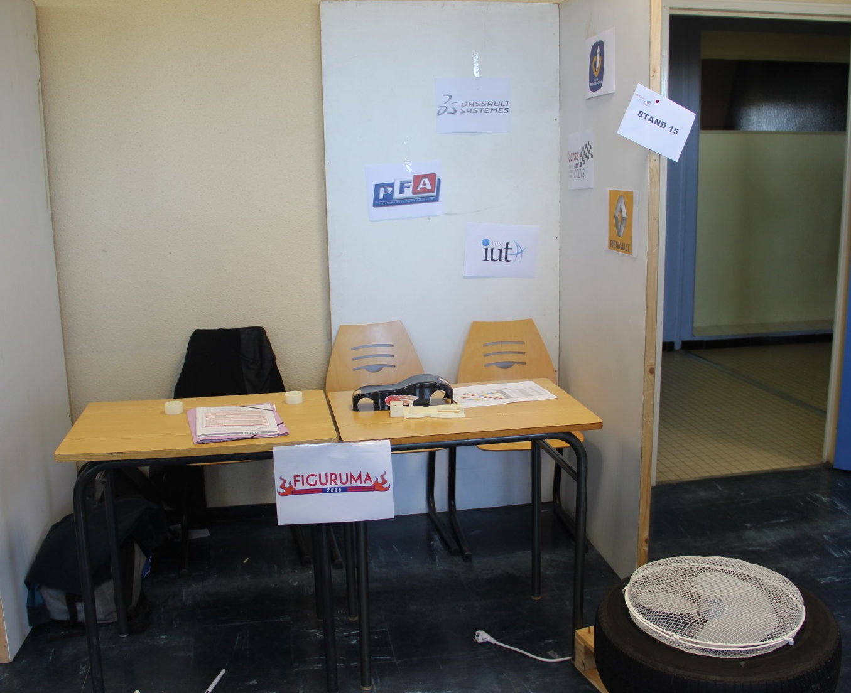
Équipe : Figuruma
Lycée du Hainaut Valenciennes

Slide 21
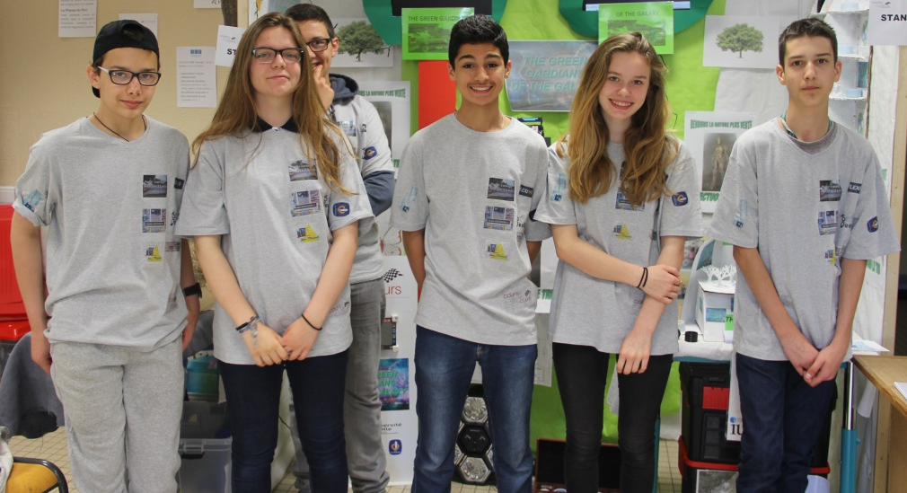
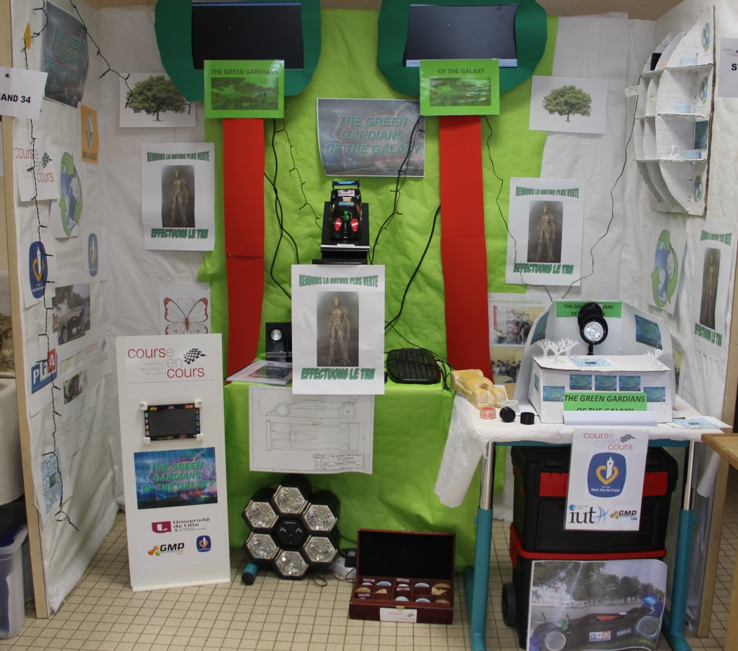
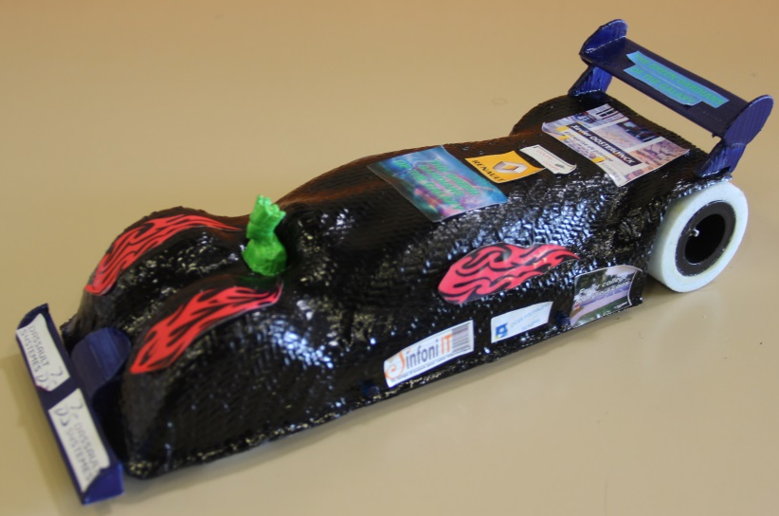
Équipe : The green gardians of the galaxy
CLG Debeyre Loos

Slide 22
Équipe : Team Julie (Sport Gamer)
Lycée Pierre Forest Maubeuge

Slide 23
Équipe : E.Z. ACAD
CLG Debeyre Marquette

Slide 24
Équipe : Nexus Team
Lycée Baggio Lille

Slide 25
Équipe : Forz ACAD
CLG Debeyre Marquette

Slide 26
Équipe : Speed ACAD
CLG Debeyre Marquette

Slide 27
Équipe : Flyteam
CLG Saint Exupery Roubaix

Slide 28
Équipe : Les JP galactiques
Lycée Jean Prouvé Lomme

Slide 29
Équipe : New Blood
LP Dinah Derycke Villeneuve d'Ascq

Slide 30
Équipe : Absolut Racing
Lycée Ozanam Lille

Slide 31
Équipe : GEEK 2000
CLG Jean Moulin Iwuy

Slide 32
Équipe : NeeMoo
CLG Voltaire Lourches

Slide 33
Équipe : Beatnicks
CLG Jean Moulin Iwuy

Slide 34
Équipe : Deadly Trap
CLG Voltaire Lourches
LES GAGNANTS

Slide 35
Équipe : PAK
LP Kastler Denain

Slide 36
Équipe : PDLC
Lycée du Pays de Condé

Slide 37
Équipe : Wallabys ACAD
CLG Debeyre Marquette

